Slide 1
Развитие отечественной теории и практики образования
с древнейших времен
до 1917 года

Slide 2
Периодизация педагогического процесса
(по П.Ф. Каптереву)
Церковная педагогика до Петра I
Государственная педагогика – до 1861 г.
Период развития общественной педагогики (1861-1917 гг)

Slide 3
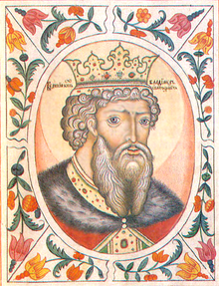
988 г. – принятие христианства
Приоритет нравственного развития над др.,
в том числе интеллектуального.
11-12 века – распространение граммотности.
(приостанавливается во времена татаро-монгольского нашествия)
ХIV – ХVI вв – основа образования – забота о душе и нравственном здоровье

Slide 4
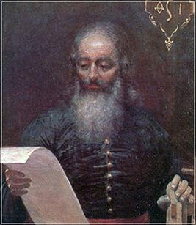
Иван Федоров также Фёдорович, Москвитин) (около 1520, Великое княжество Московское — [15] декабря 1583, Львов, Русское воеводство,Речь Посполитая) — один из первых русских книгопечатников. По традиции часто называется «первым русским книгопечатником». Иван Фёдоров — издатель первой точно датированной печатной книги «Апостол» в Русском царстве, а также основатель типографии в Русском воеводстве Речи Посполитой.

Slide 5
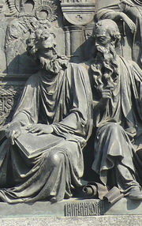
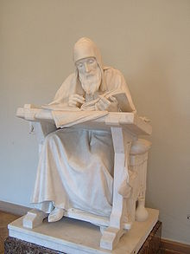
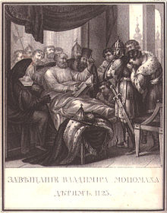
IХ- ХVII вв.
Памятники письменной литературы:
религиозной, семейной, педагогической

Slide 6
Домостро́й (полное название — Книга, называемая «Домострой», содержащая в себе полезные сведения, поучения и наставления всякому христианину — мужу, и жене, и детям, и слугам, и служанкам) — памятник русской литературы XVI века, являющийся сборником правил, советов и наставлений по всем направлениям жизни человека и семьи, включая общественные, семейные, хозяйственные и религиозные вопросы.

Slide 7
Об организации семьи («Как жить с женами и с детьми и с домочадцами»)
Домострой призывает, чтобы все члены семьи были «сыты и одеты» и наставлены в Страхе Божьем. Каждый член семьи должен иметь свои обязанности: муж - работать и добывать пропитание, жена - управлять домашним хозяйством и надзирать за слугами, дети (даже взрослые) - во всем подчиняться родителям. Жене предписывается быть доброй, трудолюбивой и молчаливой. Плохо, если жена блудит, бражничает, клевещет и общается с волхвами. Супруги должны советоваться друг с другом в деле управления хозяйством. Детей предписывается воспитывать (в том числе с помощью физического воздействия — «не ослабляи, бия младенца»), дочерей учить рукоделию, а сынов — каждый своему мастерству. Дочерям с детства рекомендуется собирать приданое из тканей, одежд и посуды. Родителей необходимо почитать и во всем слушаться, в противном случае детям грозит отлучение от церкви и гибель "лютою смертью от гражданской казни".

Slide 8
О соблюдении вещей
Следует иметь нарядную рубашку и сапоги, которые надеваются в хорошую погоду, в праздники или для хороших людей. Рабочую одежду следует отделять от праздничной. Одежду (кафтаны, сарафаны, терлики, шубы) следует держать в чистоте, при необходимости высушивать, чистить и уложить в сундук. Также следует держать в чистоте («чистенько и беленко») и скатерть, убрусы, платки («ширинки»), полотенца и постели. Женские украшения (монисто) лучше и вовсе держать в сундуках или коробах под замком, а ключи в ларце. Из посуды упомянуты братина, блюда, ложка, ковш, корыто, сковорода, котел, таганы, квашня, сито, решето. Посуда должна быть накрыта.

Slide 9
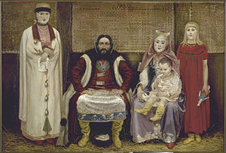

Slide 10
ХVII в. – укрепление централизованного государства.
Получение образования:
1) через открытие учебных заведений (училищ, академий);
2) через специальное обучение при церквях и монастырях;
3) через профессиональное обучение;
4) через семейное и индивидуальное обучение .

Slide 11
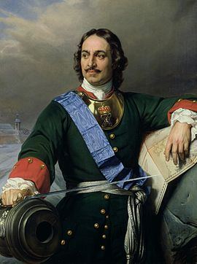
ХVIII век – усиление роли государства
в образовательном процессе.
Сословное
образование.

Slide 12
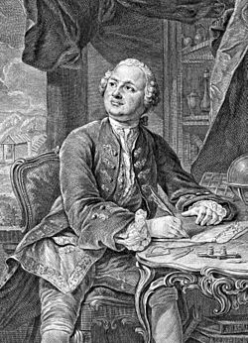
Михаи́л Васи́льевич Ломоно́сов
(8 [19] ноября 1711⁾ деревня Мишанинская
(ныне селоЛомоносово), Архангелогородская губерния,
Русское царство — 4 [15] апреля 1765,
Санкт-Петербург,
Российская империя) — первый русский учёный-естествоиспытатель
мирового значения

Slide 13
Цель воспитания — формирование человека-патриота, главными качествами которого должны быть высокая нравственность, любовь к науке, знаниям, трудолюбие, бескорыстное служение родине.
Качества нравственно воспитанного человека: патриотизм, милосердие, трудолюбие.
Пороки нравственности: леность, скупость, малодушие, лукавство, злоба, лицемерие, упрямство, самохвальство…

Slide 14
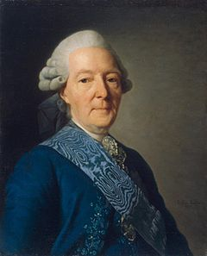
И.И.Бецкой
3 [14] февраля 1704, Стокгольм — 31 августа [10 сентября] 1795, Санкт-Петербург) — видный деятель русского Просвещения, личный секретарь императрицы Екатерины II (1762—1779), президент Императорской Академии художеств (1763—1795), инициатор создания Смольного института и Воспитательного дома. Возглавлял комиссию по каменному строению в Санкт-Петербурге и Москве.

Slide 15
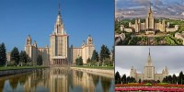

ГУ
МГУ им. М.В. Ломоносова
1755 г. – год открытия

Slide 16
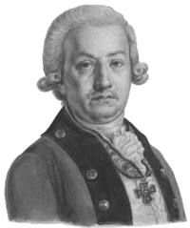
Ф.И. Янкович
(1741—1814) — сербский и российский педагог, член Российской Академии (с 1783 года). Являлся разработчиком и активным участником реформ образования в Австрийской и Российской империях во второй половине XVIII века.

Slide 17
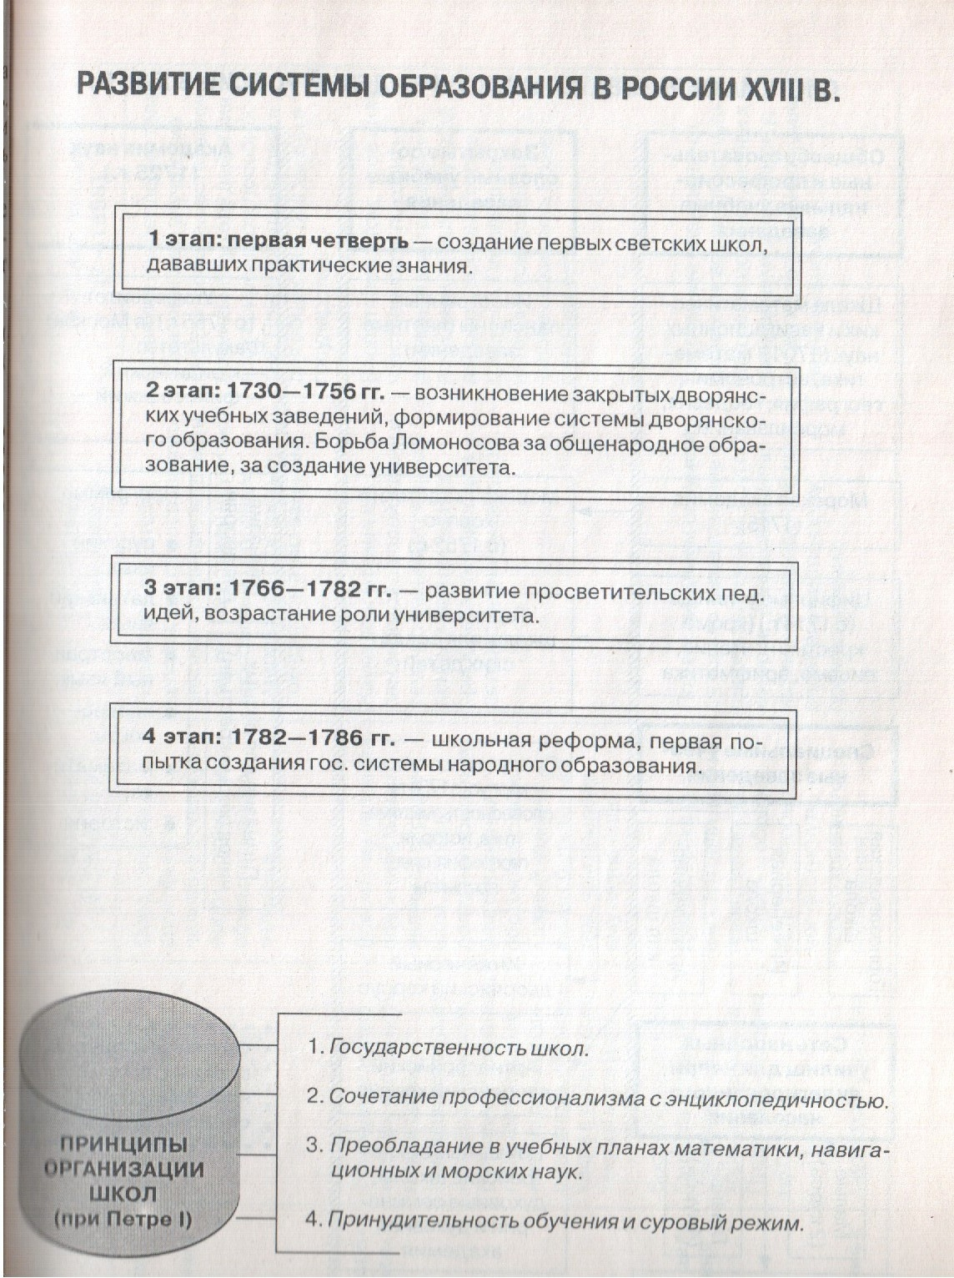

Slide 18
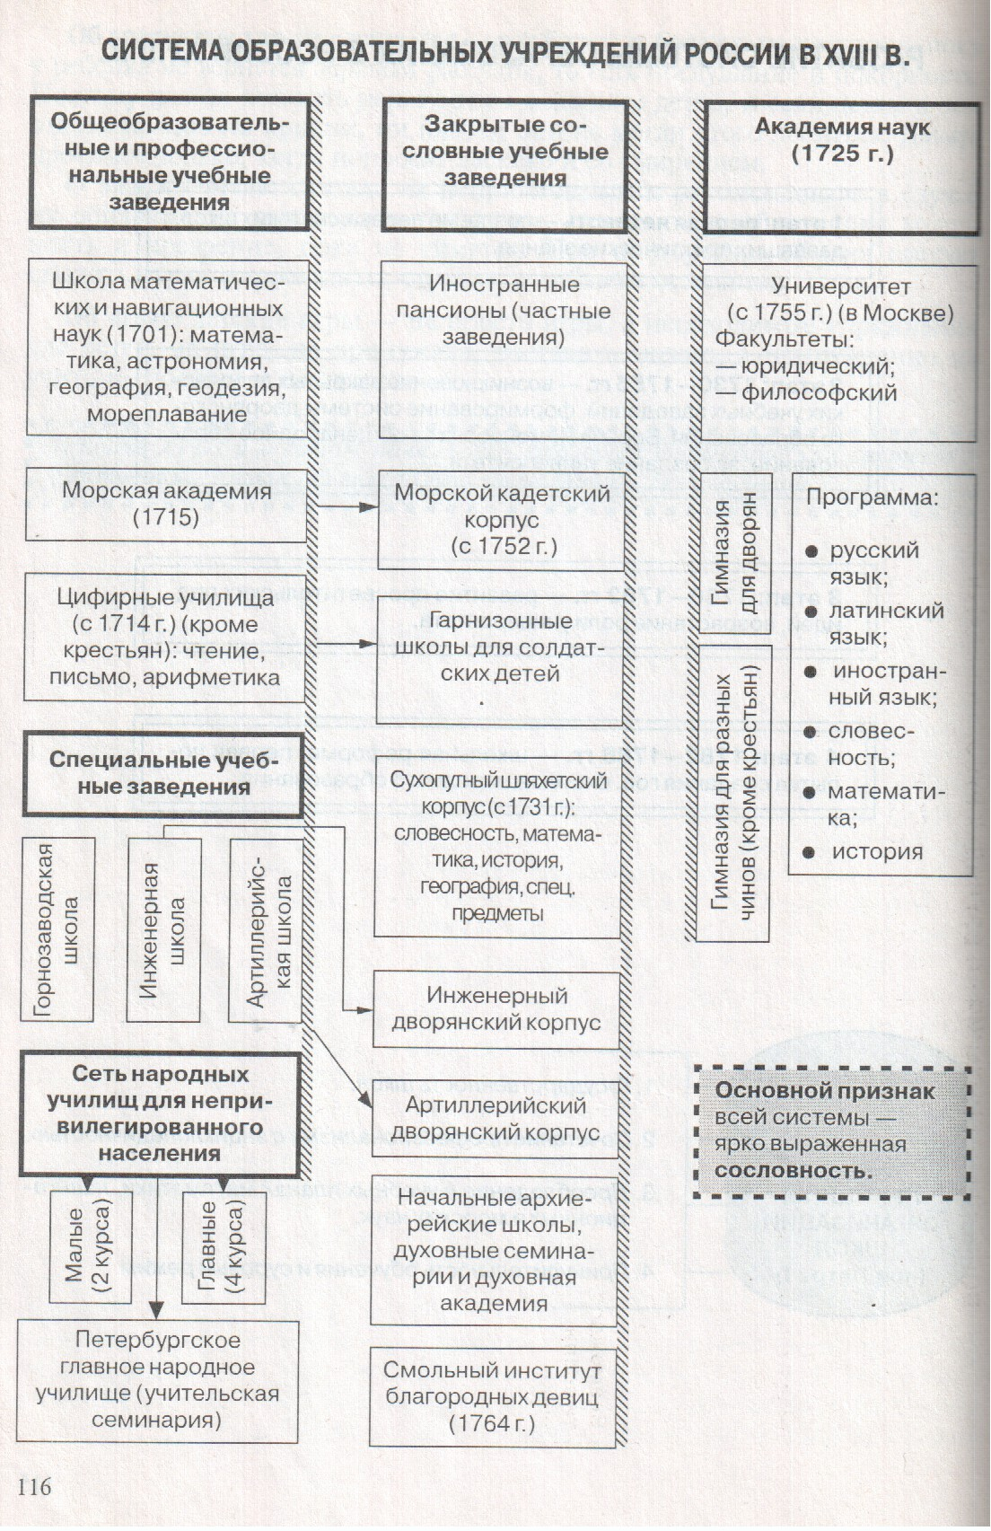

Slide 19
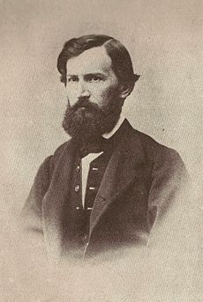
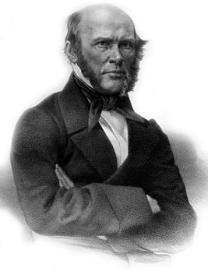
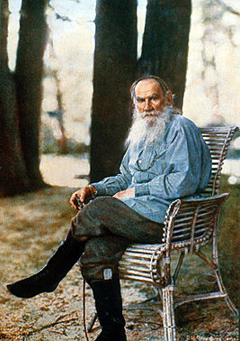
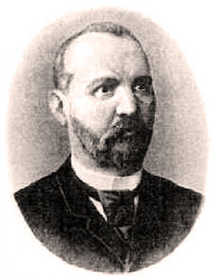
Н.И. Пирогов
(1810-1881)
1
(1823-1870)
Н.И. Пирогов
Л.Н. Толстой
(1828-1910)
К.Д.Ушинский
П.Ф. Каптерев
(1849-1922)

Slide 20
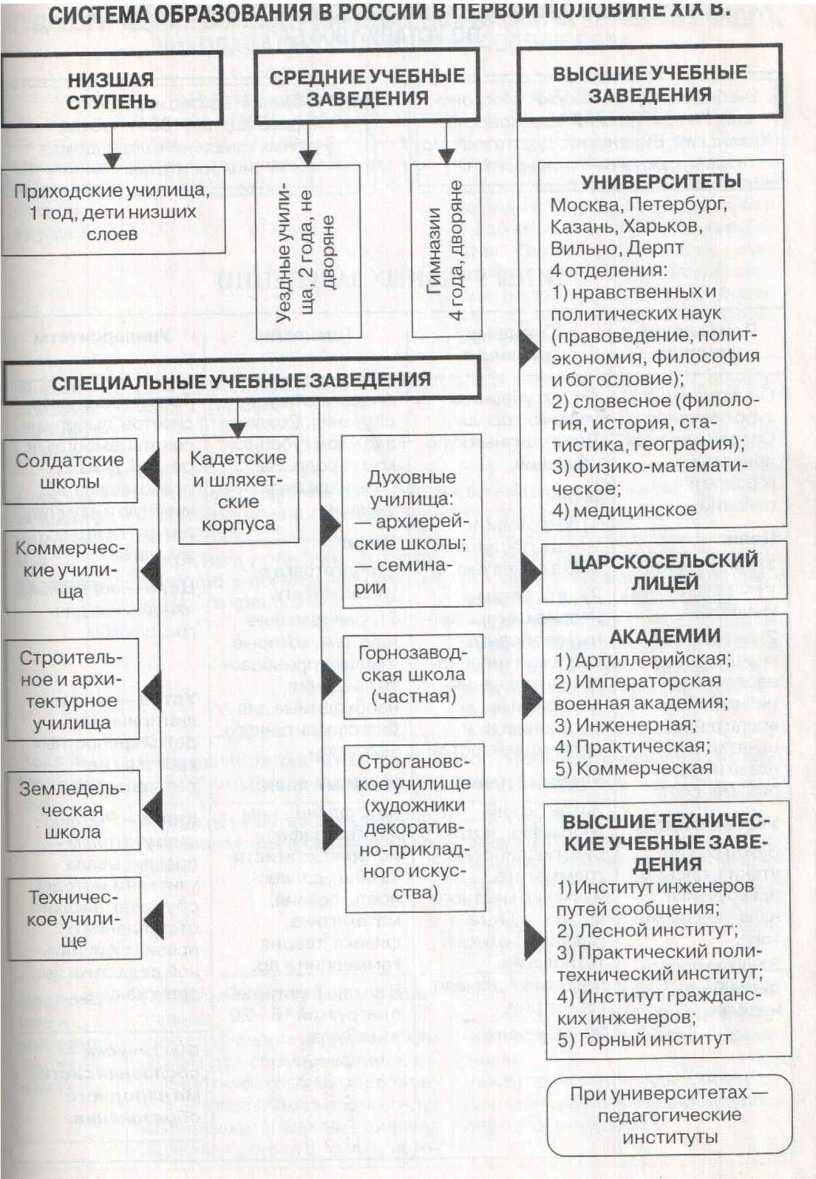

Slide 21
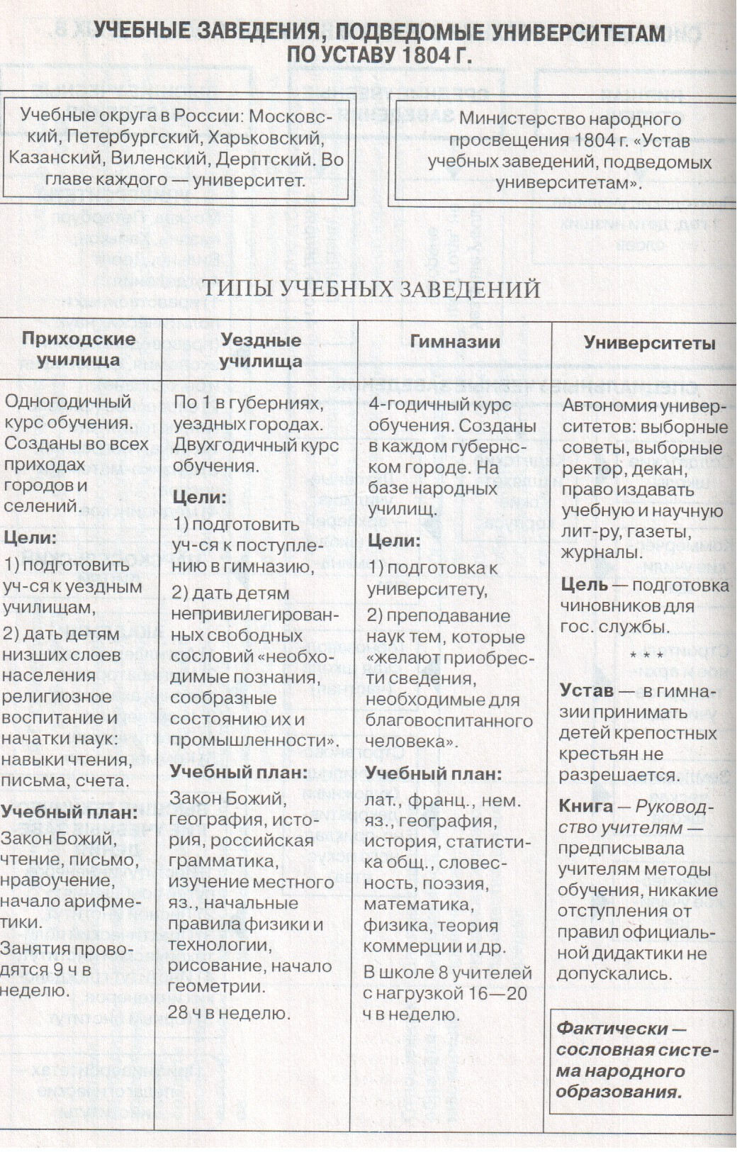

Slide 22
Разработка проблем образования
в русской педагогике
второй половины ХIХ- начала ХХ веков

Slide 23
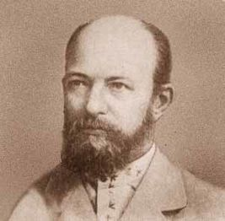
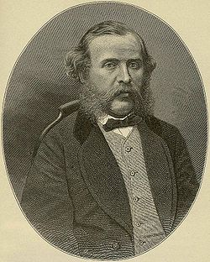
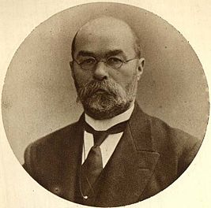
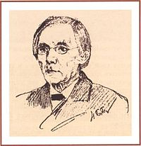
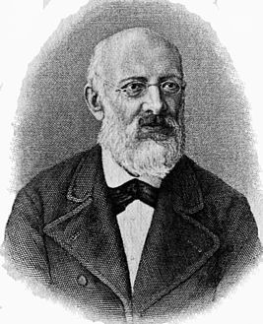
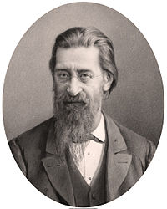
Период общественной педагогики
В.П. Вахтеров
(1853-1924)
С.А. Рачинский
(1833-1902)
Н.Ф. Бунаков
(1837-1904)
Н.А. Корф
(1834-1883)
В.Я. Стоюнин
(1826-1888)
В.И. Водовозов
(1825-1886)

Slide 24
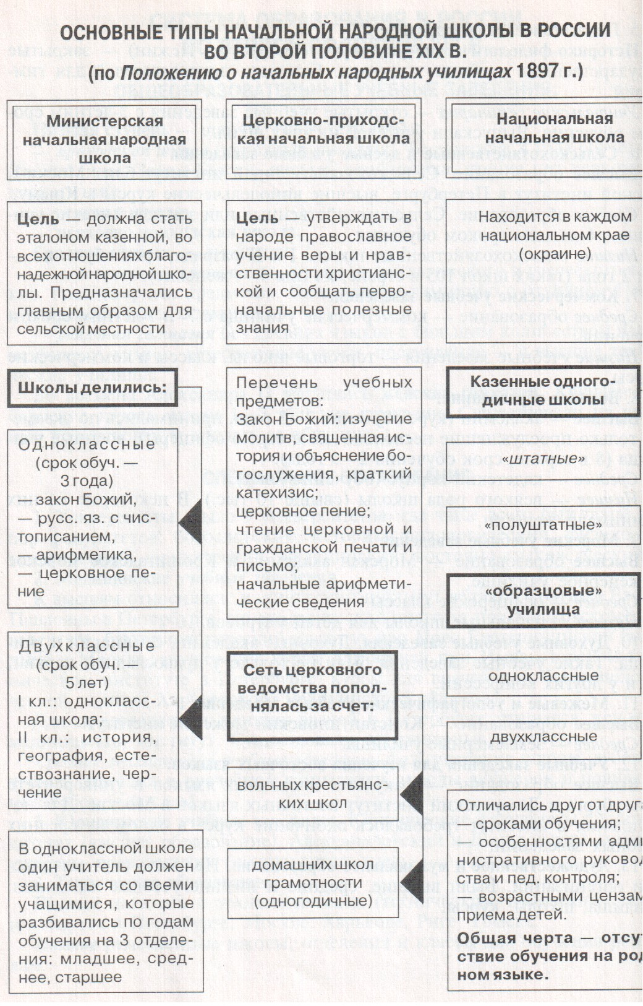

Slide 25
